Slide 1
概率论与数理统计
2011-2012-2

Slide 2
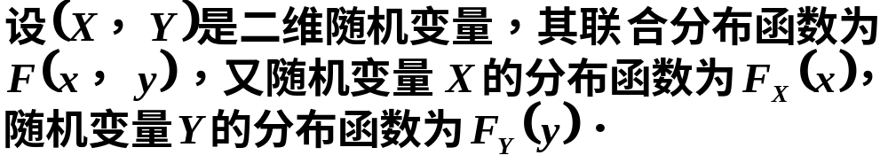

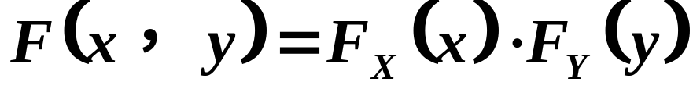
§3.4 相互独立的随机变量
一、随机变量的独立性

Slide 3
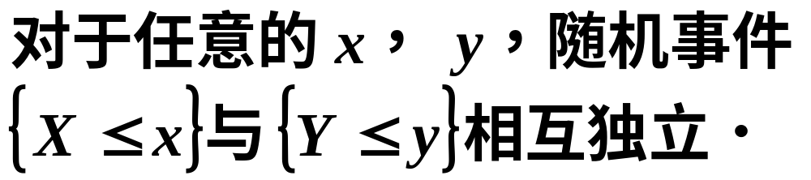
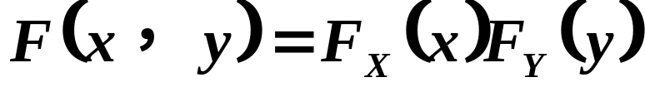

说明：
结论：在独立的条件下有

Slide 4
例
(
)
X
Y
设二维随机变量
，
的联合分布函数为
(
)
1
⎛
π
x
⎞
⎛
π
y
⎞
F
x
，
y
=
⎜
+
arctan
⎜
+
arctan
π
2
⎝
2
5
⎠
⎝
2
10
⎠
试判断
X
与
Y
是否相互独立？
解：
X
的分布函数为
(
)
(
)
1
⎛
π
x
⎞
F
x
=
F
x
，
∞
=
⎜
+
arctan
X
π
⎝
2
5
⎠
Y
的分布函数为
(
)
(
)
1
⎛
π
y
⎞
F
y
=
F
∞
，
y
=
⎜
+
arctan
Y
π
⎝
2
10
⎠

Slide 5
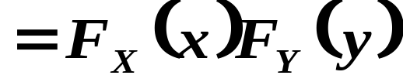
所以，对于任意的实数
x
，
y
，有
(
)
1
⎛
π
x
⎞
⎛
π
y
⎞
F
x
，
y
=
⎜
+
arctan
⎜
+
arctan
π
2
⎝
2
5
⎠
⎝
2
10
⎠
1
⎛
π
x
⎞
1
⎛
π
y
⎞
=
⎜
+
arctan
·
⎜
+
arctan
π
⎝
2
5
⎠
π
⎝
2
10
⎠
所以
X
与
Y
是相互独立的随机变量
．

Slide 6



注意
(1) 若离散型随机变量 ( X,Y )的联合分布律为

Slide 7






说明
对平面上“几乎处处”的 x 和 y 成立。

Slide 8



Slide 9
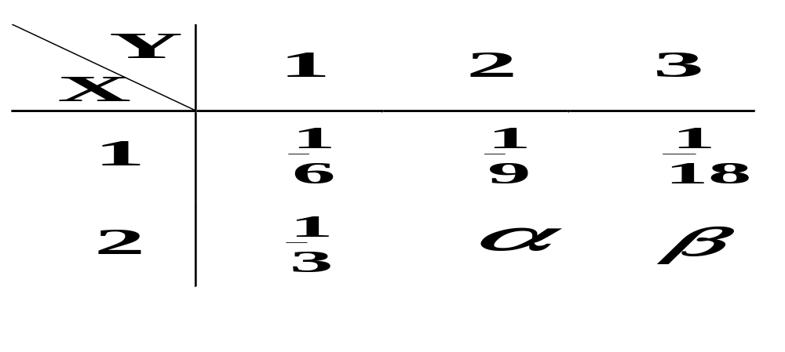
例
解

Slide 10
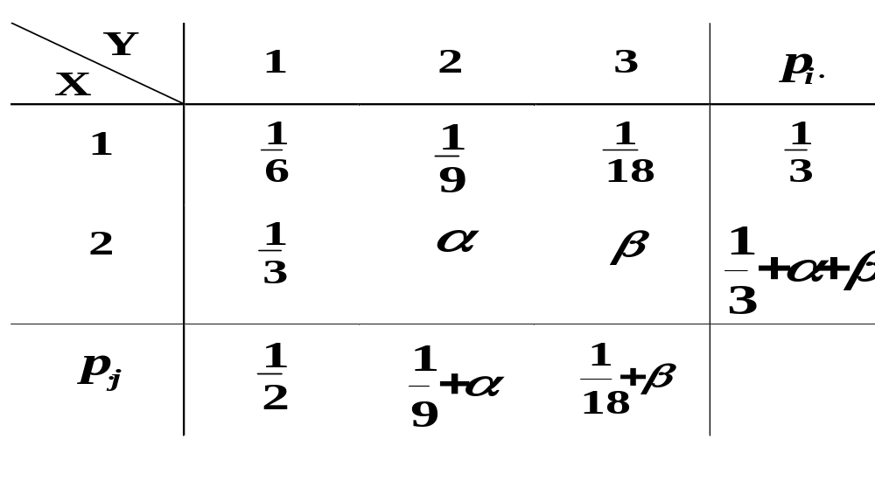
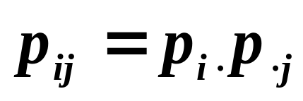


Slide 11
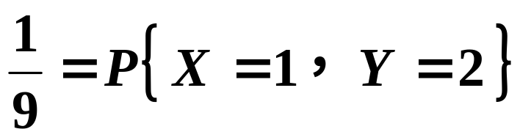

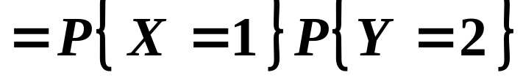
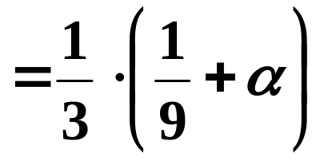
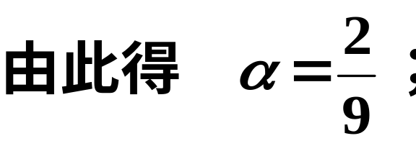
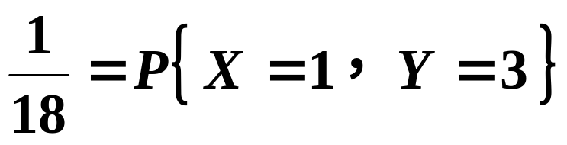

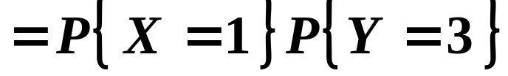
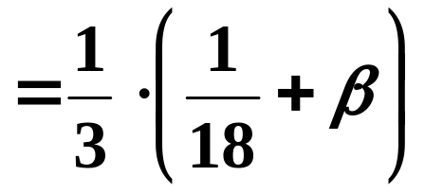
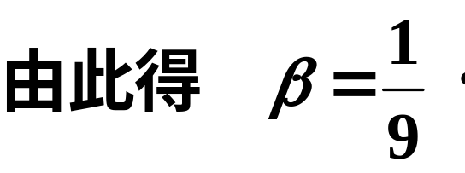


Slide 12
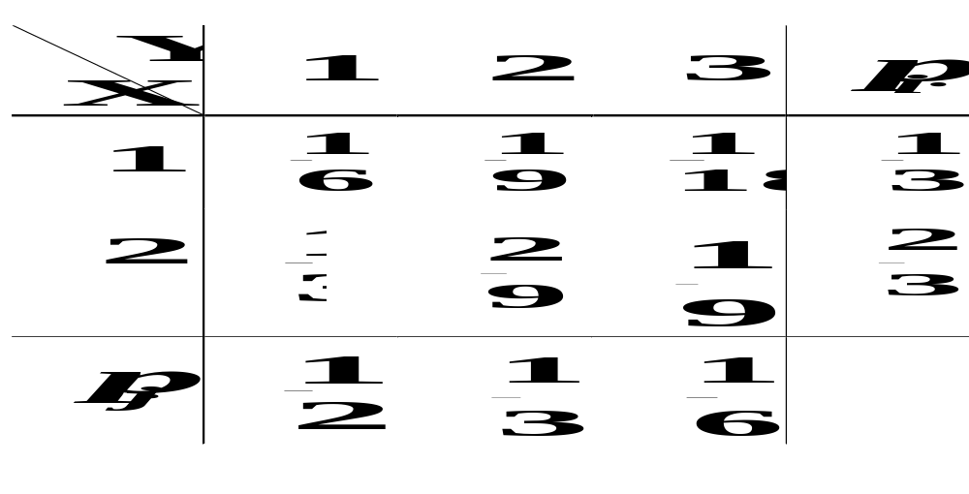





Slide 13

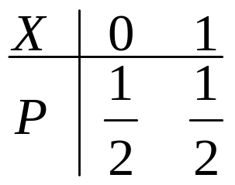
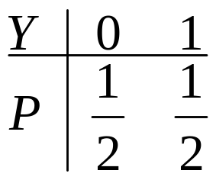
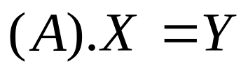
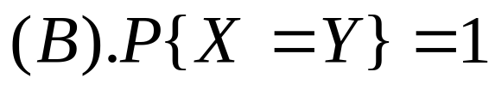
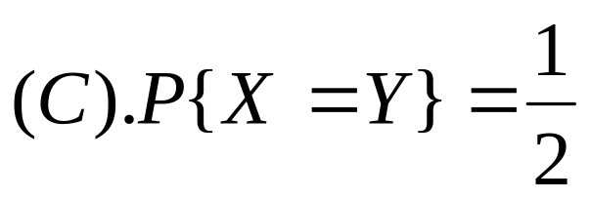
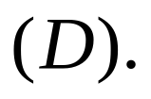
投票
最多可选1项
设随机变量X与Y相互独立，其分布律分别为
，则以下正确的是（ ）
，
以上都不正确
C

Slide 14




例
解

Slide 15
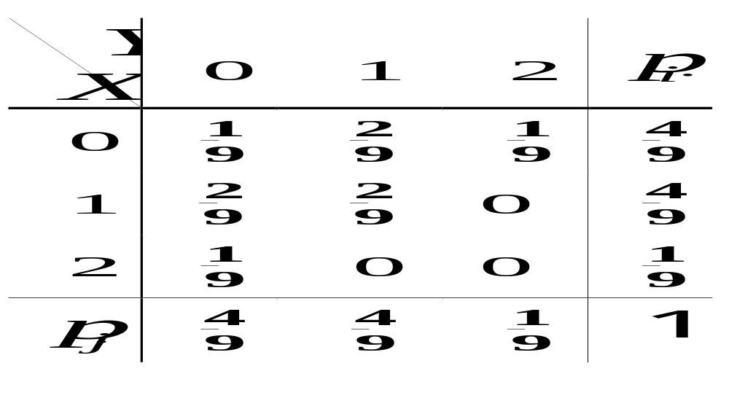
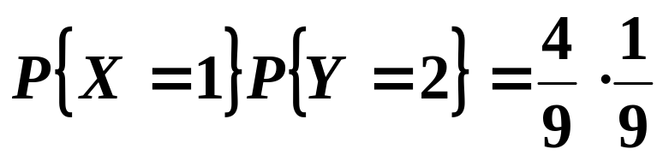

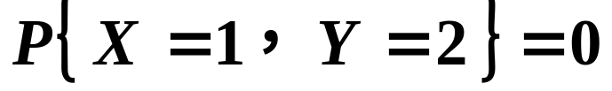




Slide 16
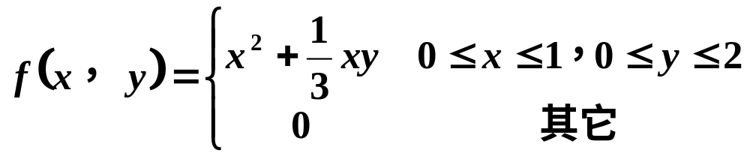

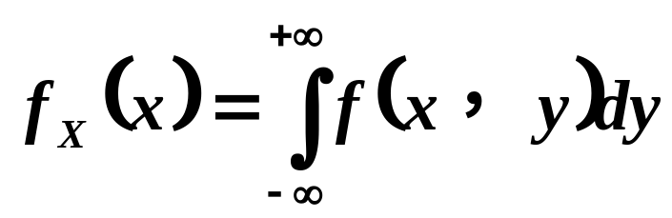
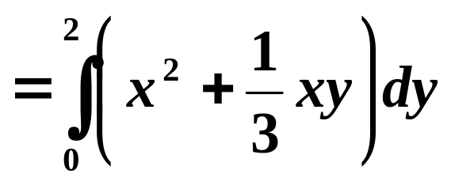
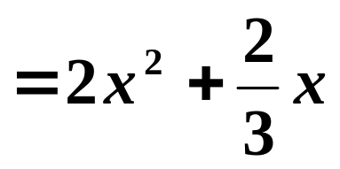
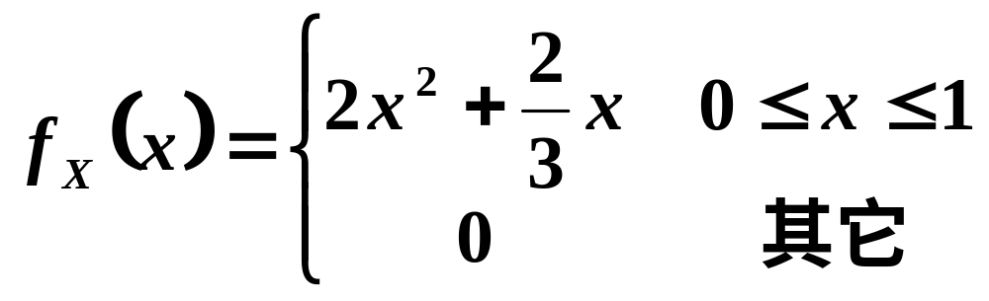

例
解

Slide 17

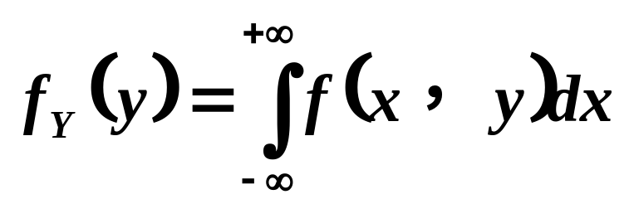
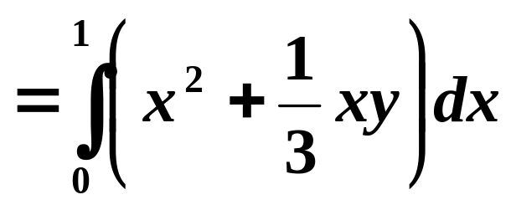
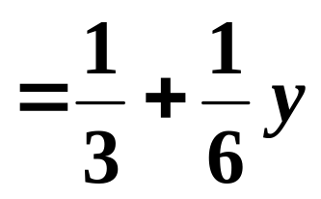
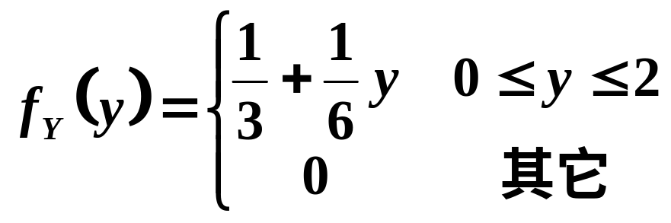


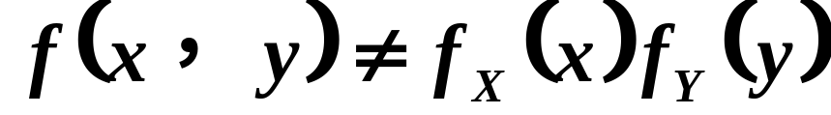


Slide 18
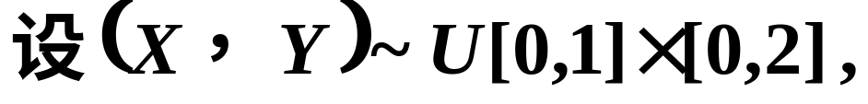


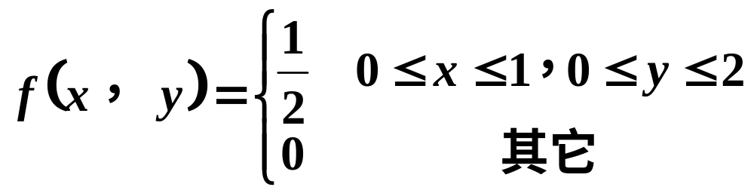
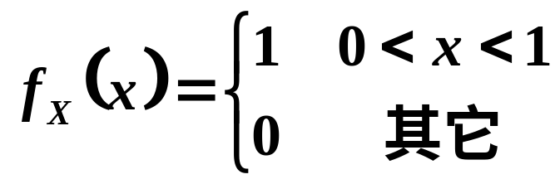

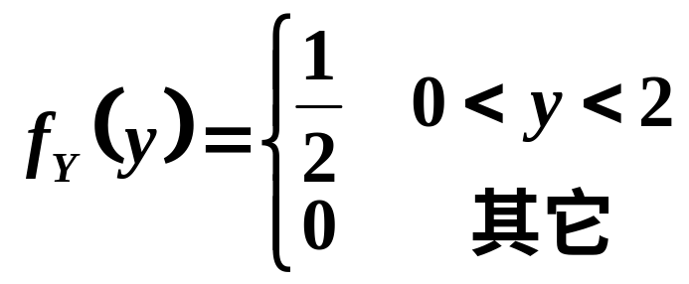

例

Slide 19
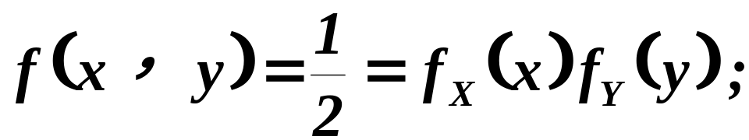



Slide 20
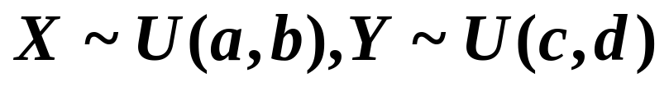
注意
设(X,Y)服从均匀分布f
(1) 若
则
且X与Y 独立。
(2)若 D 不是与坐标轴平行的矩形区域，则X与Y的边缘分布不是均匀分布，且X与Y不独立。

Slide 21
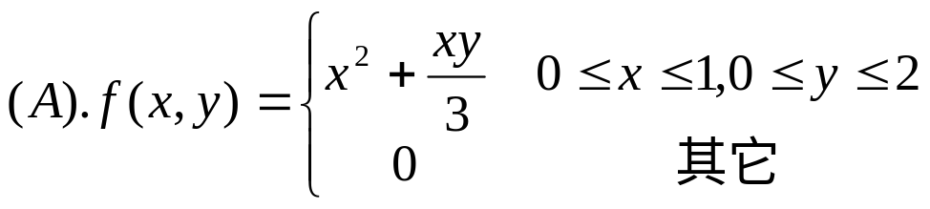
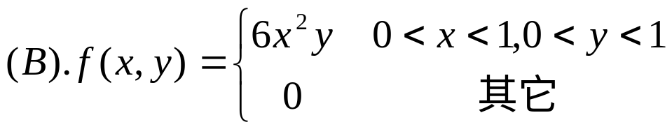
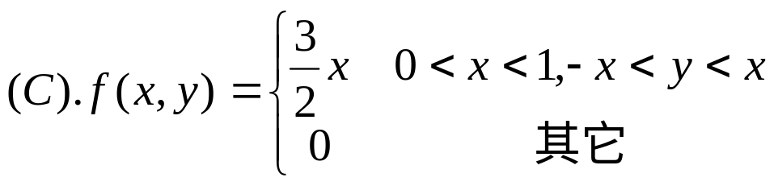
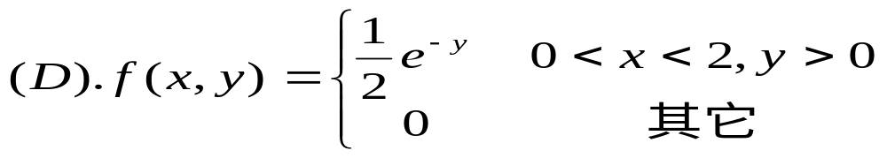
多选
二维随机变量（X，Y）具有下述哪个联合概率密度，X与Y是相互独立的（ ）
B、D
提交

Slide 22
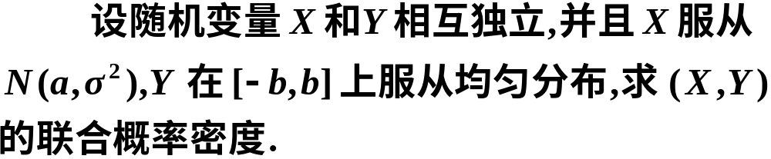

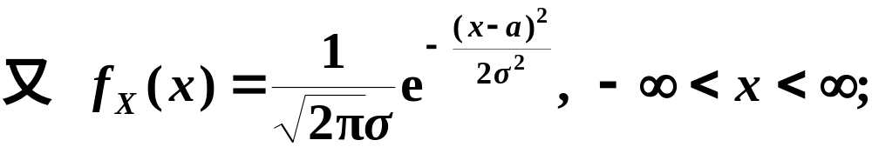
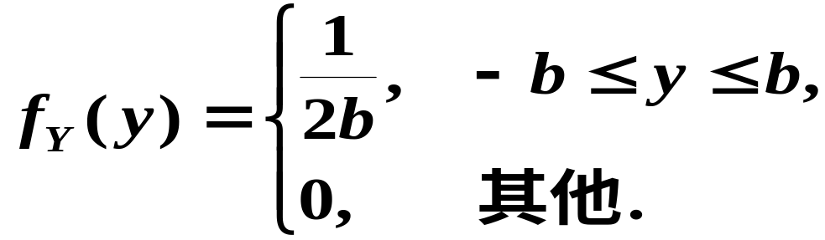
例
解
由于X 与Y 相互独立,

Slide 23
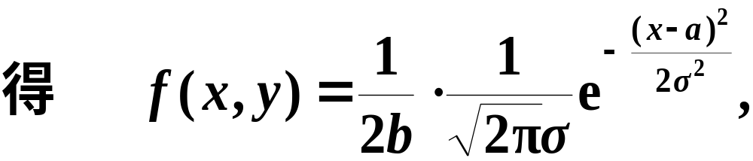


Slide 24







例
解

Slide 25













Slide 26


(
)
命题：
对于
(
X
,
Y
)
~
N
μ
，
μ
，
σ
2
，
σ
2
，
r
,
1
2
1
2
X
与
Y
相互独立的充分必要条
件为
：
r
=
0
.
证明
（X ， Y）的联合密度为
关于X 的边缘密度为

Slide 27



关于Y 的边缘密度函数为
所以，当 r=0 时， (X ， Y )的联合密度为

Slide 28




反之，如果随机变量 X与Y 相互独立，则对任意的实数 x ， y ，有
特别地，
由此得，
r
=
0
．

Slide 29
二、多维随机变量
1.分布函数

Slide 30



2.概率密度函数

Slide 31



3.边缘分布函数
其它依次类推.

Slide 32



4.边缘概率密度函数

Slide 33


5. 相互独立性

Slide 34

6.重要结论
注意：若 X ,Y 独立，f(x) , g(y) 是连续函数，则 f (X ), g (Y ) 也独立.

Slide 35



要点
联合分布（密度）等于边缘分布（密度）的乘积
独立
1. 若离散型随机变量 ( X,Y )的联合分布律为
4.二维正态分布独立
r=0

Slide 36
作业 P84 4，17(1)，
18，19

